Slide 1
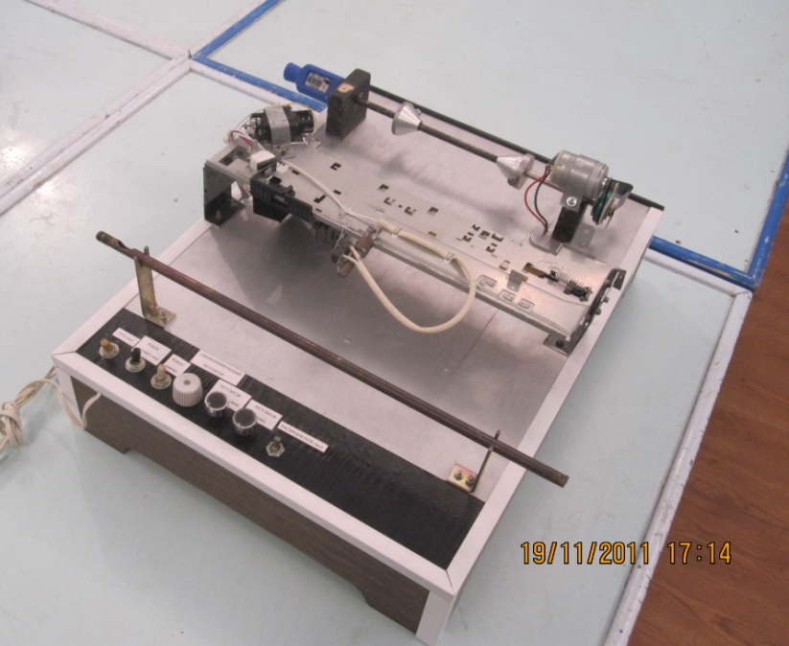
Городская научная конференция школьников «Молодые исследователи Хибин»
Создание намоточного устройства
Автор: Дидковский А.А., обучающийся
клуба «Юный техник» ЦДТ «Хибины», 9 класс
Руководитель: педагог д/о Смирнов А.Е.

Slide 2
Цель работы
Разработать и создать устройство, способное быстро и качественно наматывать индукционные катушки, при этом точно измерять количество витков.

Slide 3
Задачи
Расширить теоретические знания в области самостоятельного конструирования малых намоточных устройств и конструкций;
пользуясь полученной информацией и собственными техническими знаниями, составить структурный чертеж изделия, а затем точное описание и чертеж будущего устройства с учетом собственных материальных возможностей;
изготовить по собственным чертежам намоточное устройство;
провести опыты на функциональность устройства.

Slide 4
Гипотеза
Возможно ли создать устройство, способное автоматически наматывать индукционные катушки.

Slide 5
Методы исследования
изучение литературы по данной теме;
практическая работа по созданию конструкции;
апробация работы устройства;
анализ полученных результатов.

Slide 6
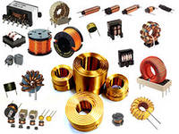
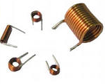
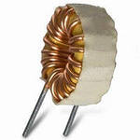
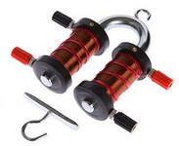
Индукционные катушки
Индукционные катушки подразделяют
по применению:
дроссели
катушки связи
контурные катушки
вариометры
по конструкции:
линейные электромагниты
тороидальные катушки
лучевые электромагниты

Slide 7
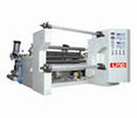
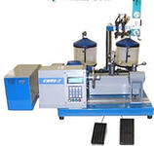
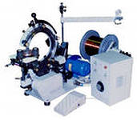
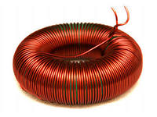
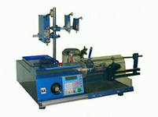
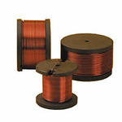
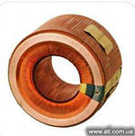
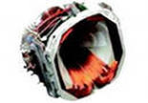
Намоточные устройства
Намоточные устройства подразделяют
для намотки тороидальных катушек
для намотки лучевых и линейных катушек

Slide 8
Общий вид намоточного устройства

Slide 9
Принципиальная схема устройства

Slide 10
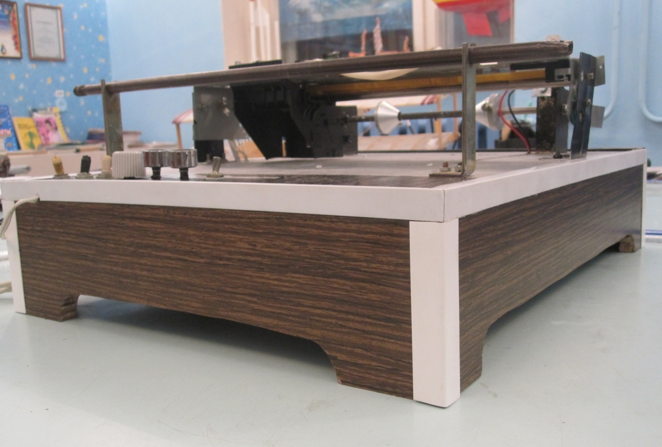
Корпус
Защищает внутренние элементы от внешних повреждений
Является крепежом для размещенных на нем блоков

Slide 11
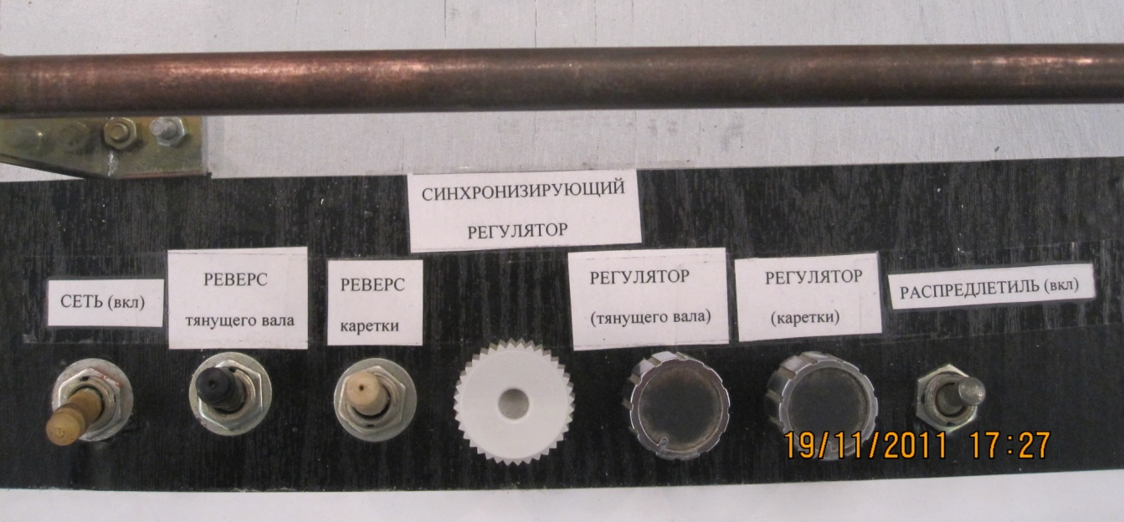
Блок автоматики
Принципиальная схема автоматического реверса
Пульт управления

Slide 12
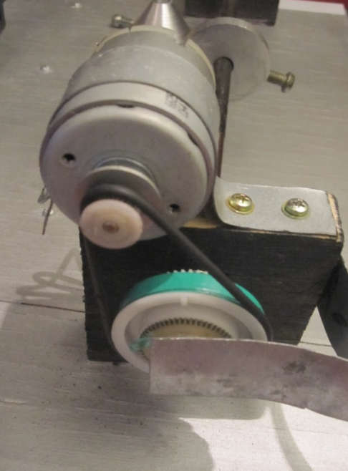
Движущий блок и механизмы передачи движения
Каретка с направляющей
Механизм привода вала
Тянущий вал
Счетчик витков

Slide 13
Принцип работы устройства
Сеть
Автоматический реверс
Намотка катушки
Блок питания
Тянущий вал

Slide 14
Выводы
В ходе работы над этим проектом я расширил свои знания в технологи создания индукционных катушек и работы намоточных устройств. Сконструировав и создав намоточное устройство я существенно облегчил свою работу, что позволило получать от технического творчества большее удовольствие. Намоточное устройство сейчас является неотъемлемой частью моего технического творчества.

Slide 15
Спасибо за внимание!

